Slide 1

MODULE 1 : LES BASES
LE PSYCHOTRAUMA
LA STABILISATION
LA POSTURE THÉRAPEUTIQUE
Laetitia de Schoutheete

Slide 2
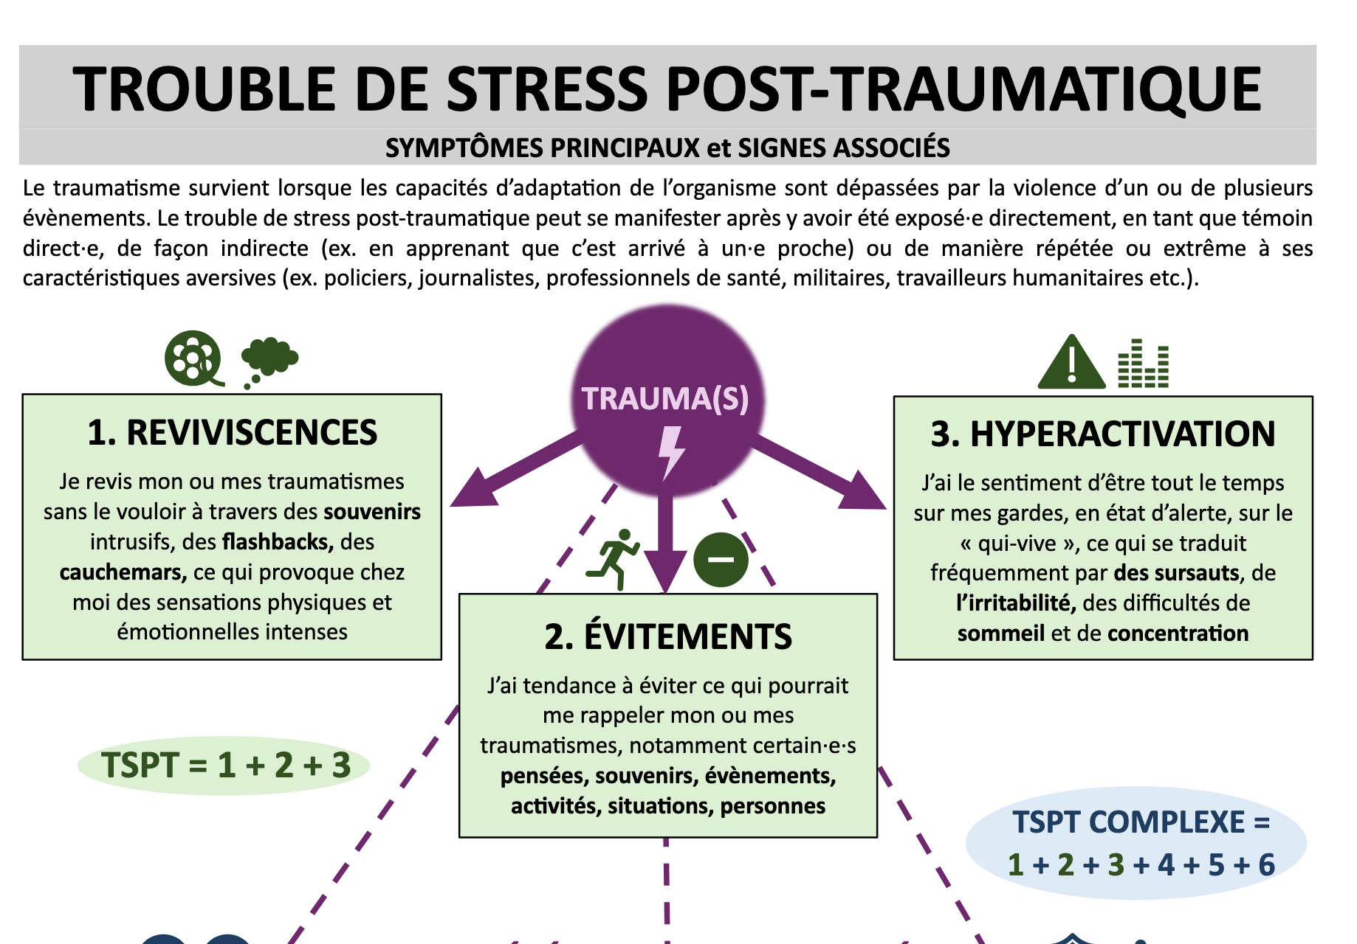
TSPT Simple Igor Thiriez
Les bases du Psychotrauma – Cycle Traverser Ensemble

Slide 3
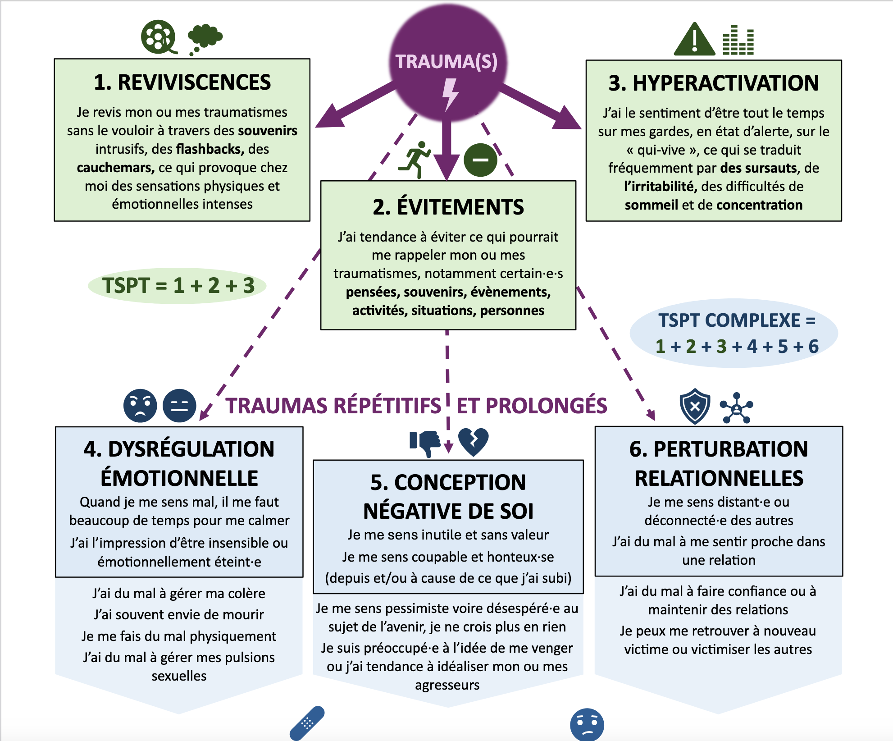
TSPT Complexe Igor Thiriez
Les bases du Psychotrauma – Cycle Traverser Ensemble

Slide 4
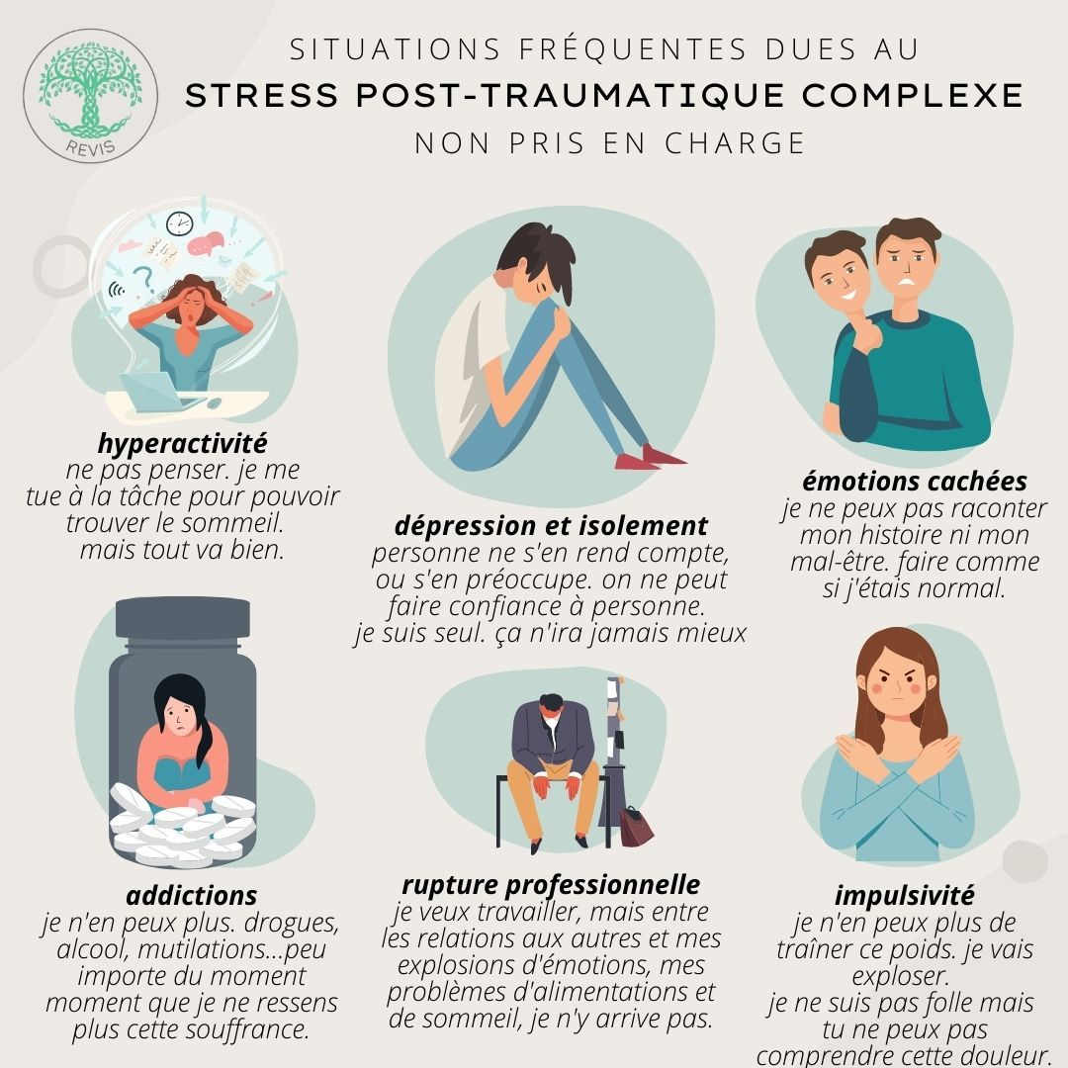
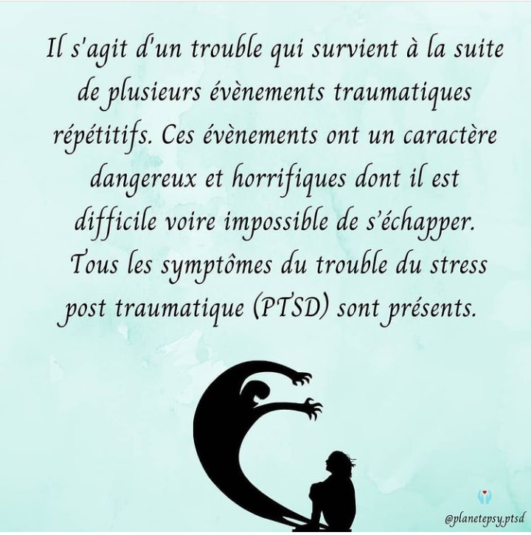
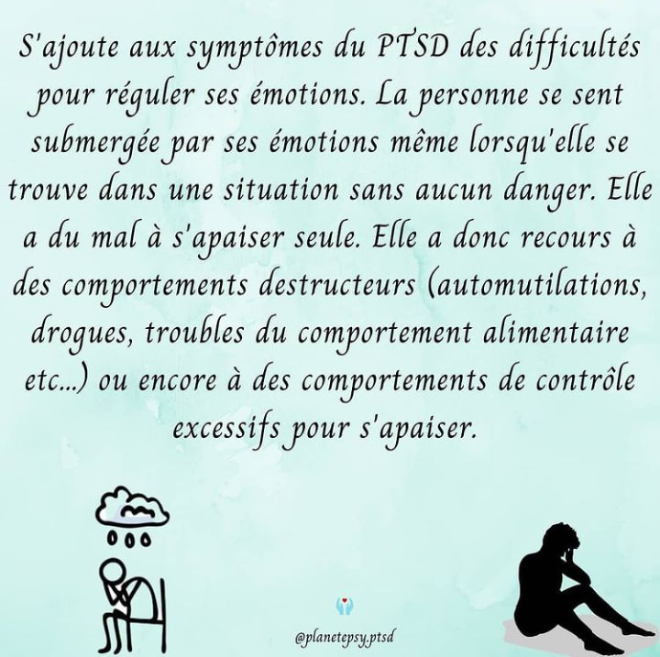

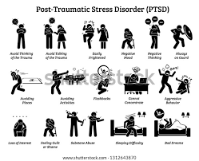


Slide 5
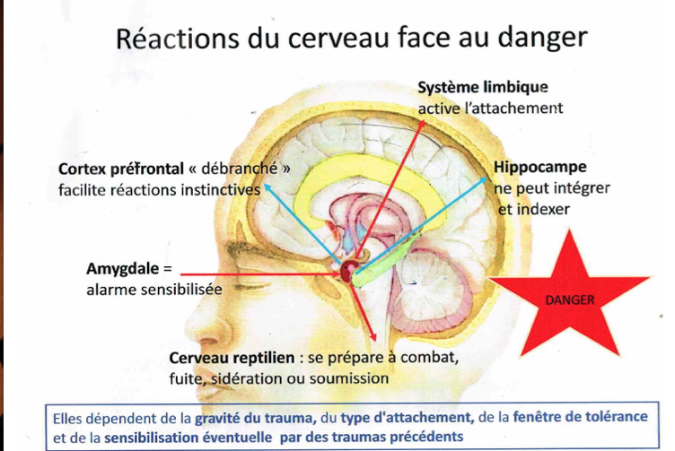
Les 3 cerveaux
Les bases du Psychotrauma – Cycle Traverser Ensemble
Dr Emmanuel Contamin

Slide 6
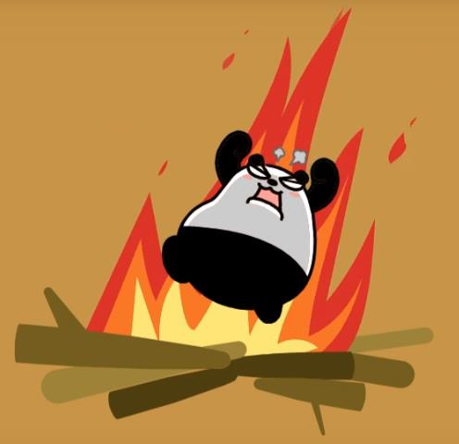
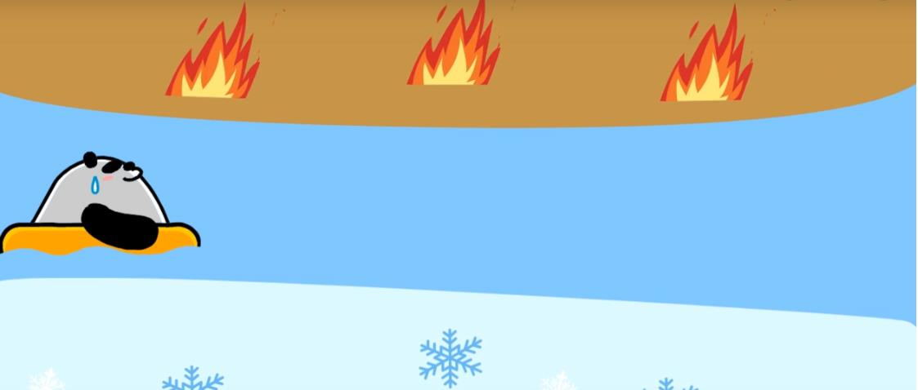
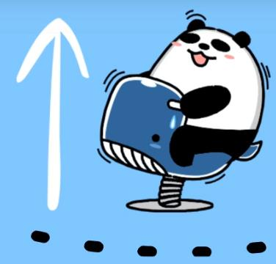
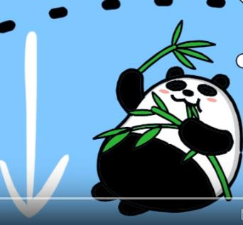

La fenêtre de tolérance

Slide 7
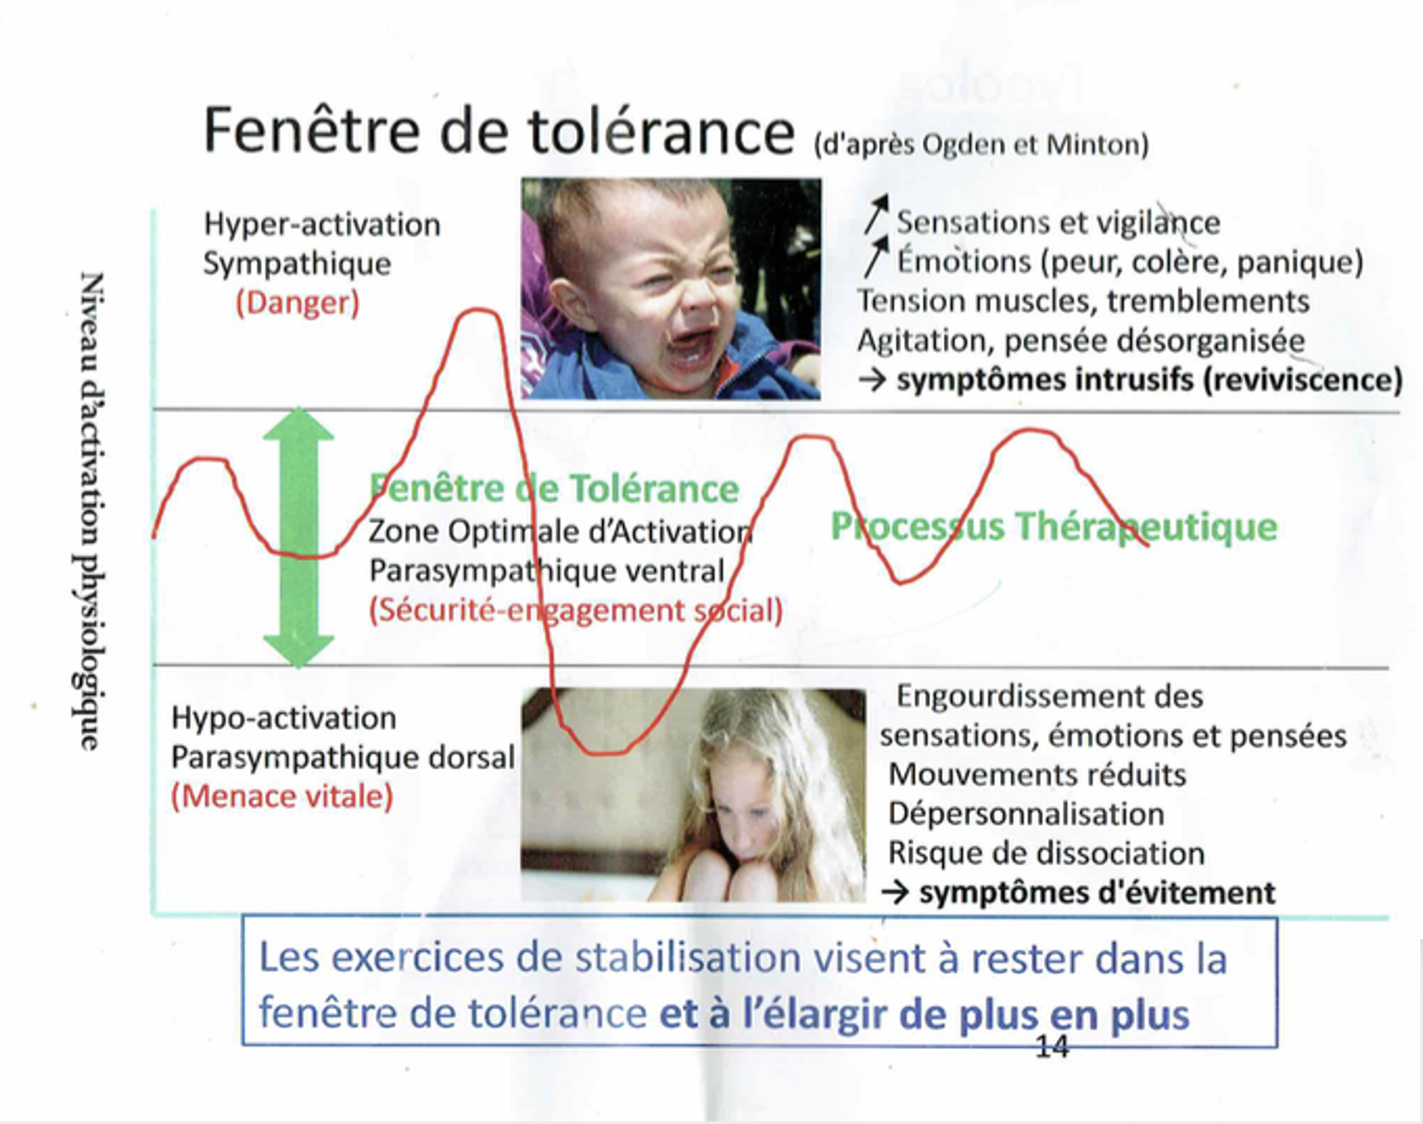
Dr Emmanuel Contamin

Slide 8
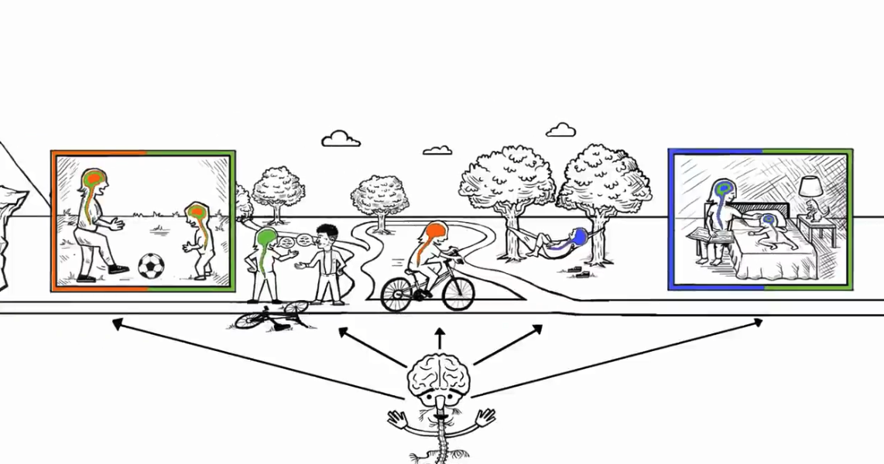

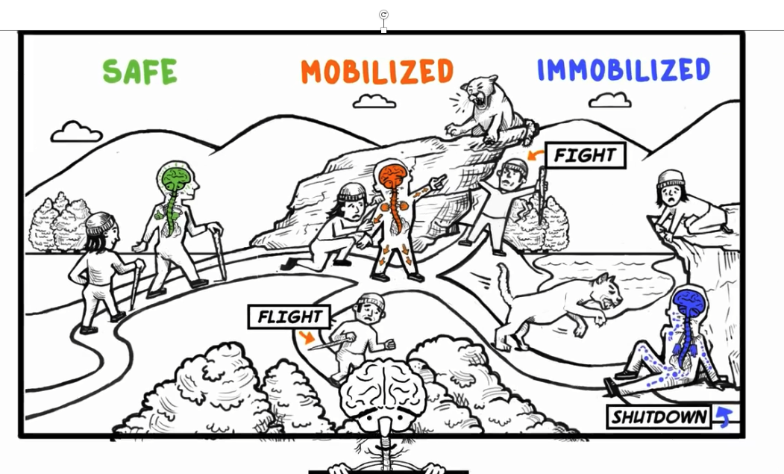
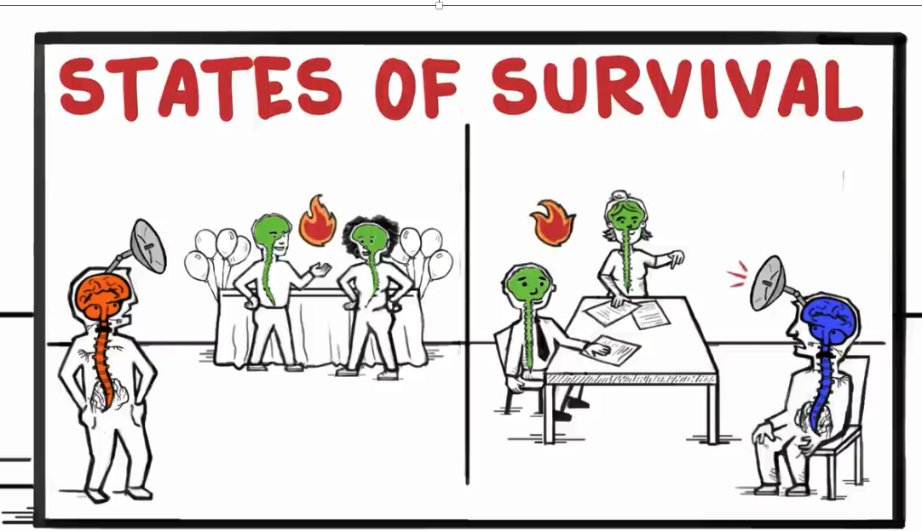
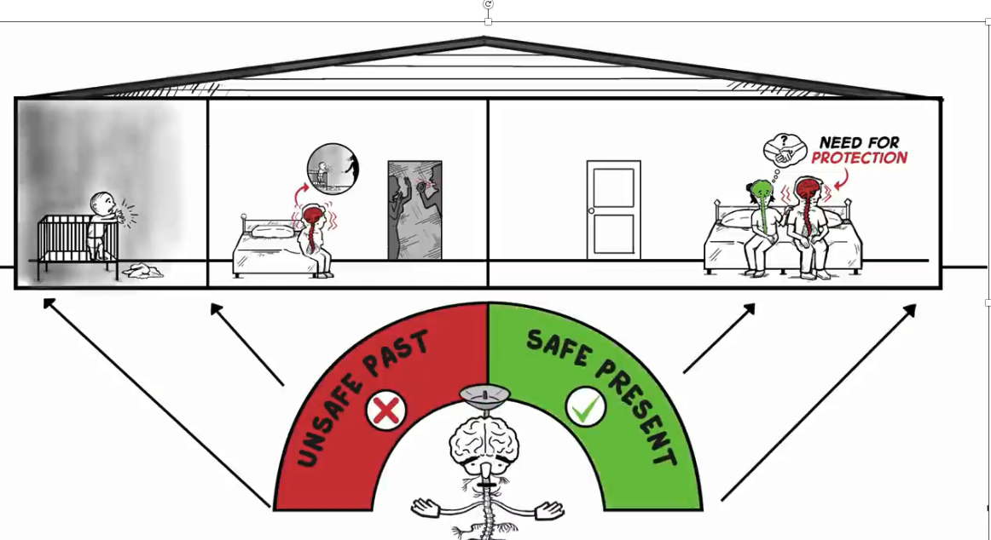
Trauma et théorie polyvagale

Slide 9
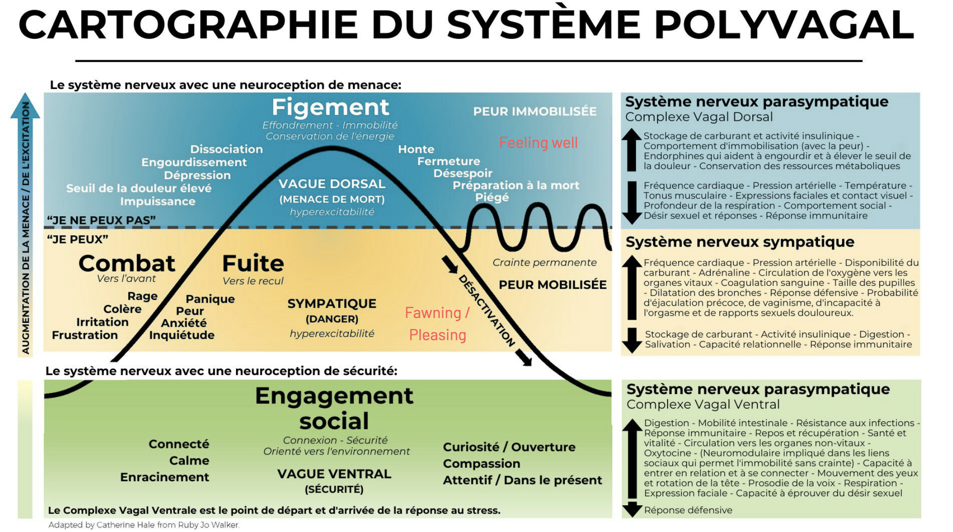

Slide 10
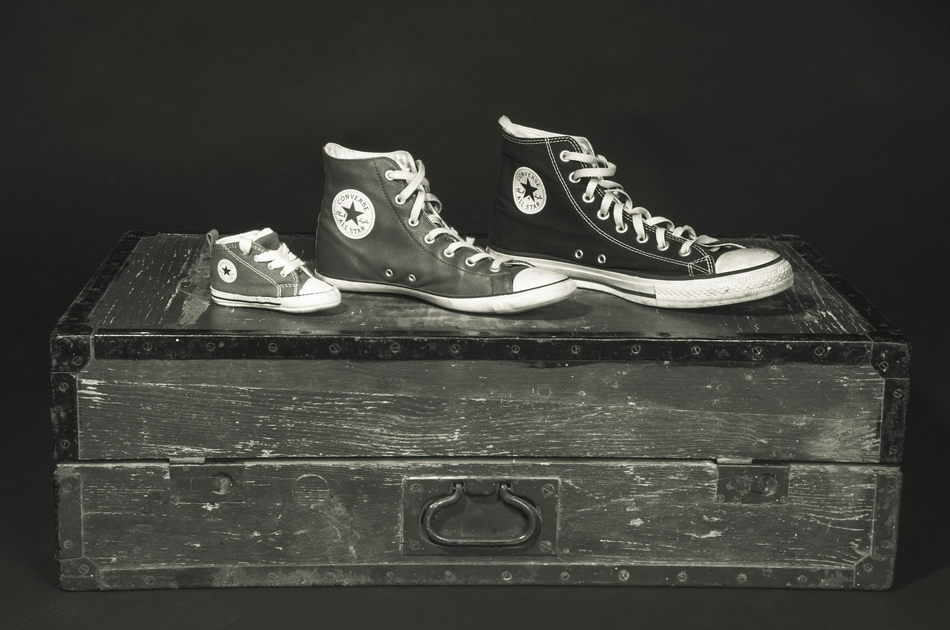
Le contenant pas à pas - Kluft
  La personne choisit un contenant (= un objet qui se ferme comme boîte, conteneur de camion, coffre fort…)- Description précise du contenant (forme, taille, couleur, inscription…)
  Ouvrir mentalement le contenant
  Laisser glisser comme du sable ce qui a encore besoin d’attention, de soin
    Du passé
    Du présent
    Du futur
  Transmettre à ces choses « qu’on ne va pas les oublier mais que nous ne pouvons pas s’occuper d’elles en même temps » et « que nous y reviendrons quand le patient l’aura décidé et au rythme de la personne
  Vérifiez si « tout» est bien dans le contenant. Ou sinon, construire un sous-compartiment
  Fermez le contenant et le ranger dans un endroit où il pourra attendre patiemment qu’on y revienne (balise)
  Observer ce qui vient quand on la personne sait que tout est bien dans le contenant et que ça attend patiemment

Slide 11
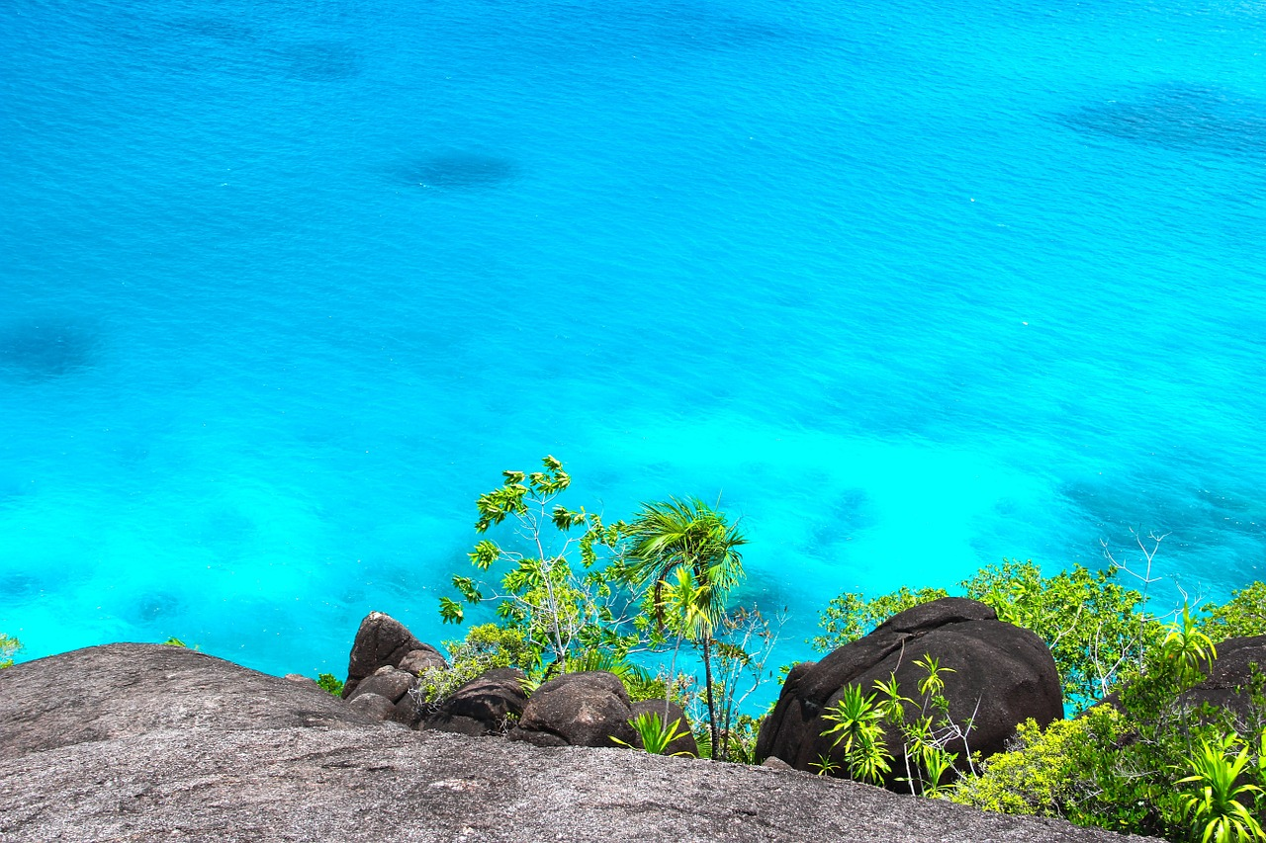
L’état sûr, le lieu de sécurité, l’activité sûre
  Choisir un endroit réel / connu, ou imaginaire : qui représente pour vous la sécurité ou le bien être
  Attention : doit être exclusivement positif (pas de mauvais souvenir…)
  Décrivez avec le maximum de détails ce que vous y voyez (couleurs, paysages, textures…)
  Décrivez des sons plaisants et agréables que vous pouvez entendre
  Décrivez les sensations corporelles agréables que vous pouvez sentir
  Généralisez la sensation corporelle agréable au corps tout entier
  Faites la synthèse: l’image, les sons, les senteurs, les sensations corporelles et ajoutez un mot-clé ou une ancre corporelle

Slide 12
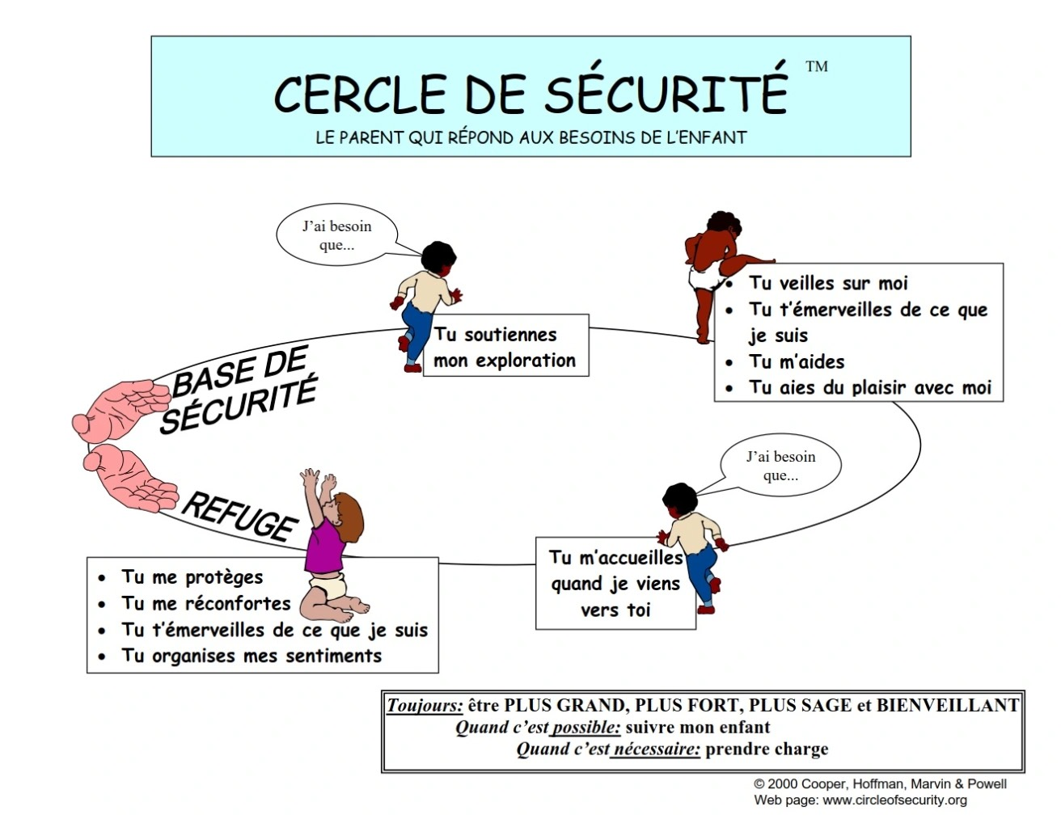

Slide 13
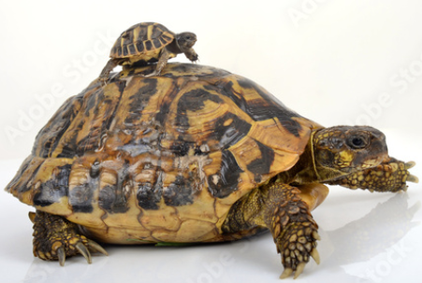
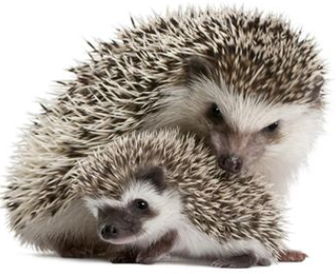
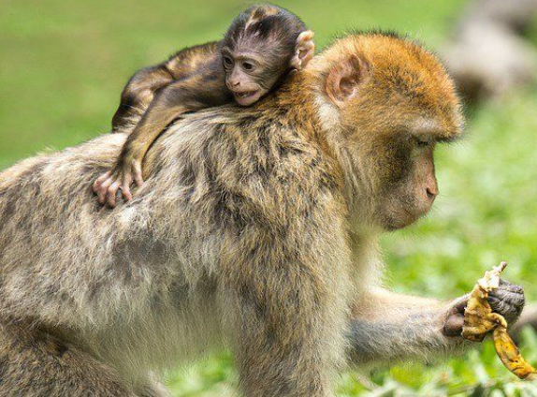
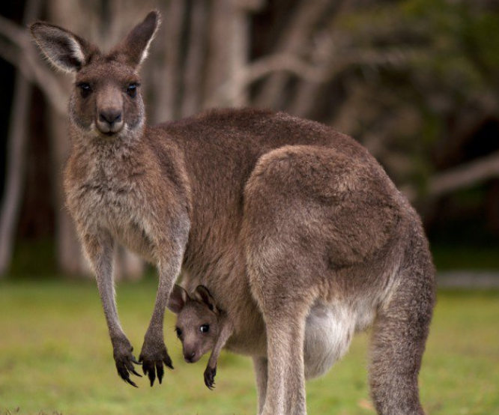
Les styles d’attachement
Jeanne Roy, Voyage au coeur de l’attachement
style | Kangourou | Tortue | Hérisson | Singe
attachement | sécure | insécurisé évitant | insécurisé résistant | insécurisé désorganisé-désorienté
manifestations | Sécurité, sérénité, exploration, découvertes | Cache émotions et besoins d’aide car ne trouve pas de réconfort, de proximité, anxiété et peur du rejet | Exagère ses émotions, expression de colère, résiste au réconfort | Faible tolérance à la frustration, exagération des émotions, croyances négatives
% en population | 55 | 22 | 8 | 15
Réponses à la détresse, la plupart du temps : | rapides chaleureuses cohérentes prévisibles | Qui ignorent qui minimisent ou rejettent le besoin d’aide | inconsistantes | Chaotiques effrayantes ou effrayées, situations de peur sans solution
lunettes teintées | d’espoir | de méfiance | de dépendance | d’impuissance et de suspicion
Dr Séverine Lejeune

Slide 14
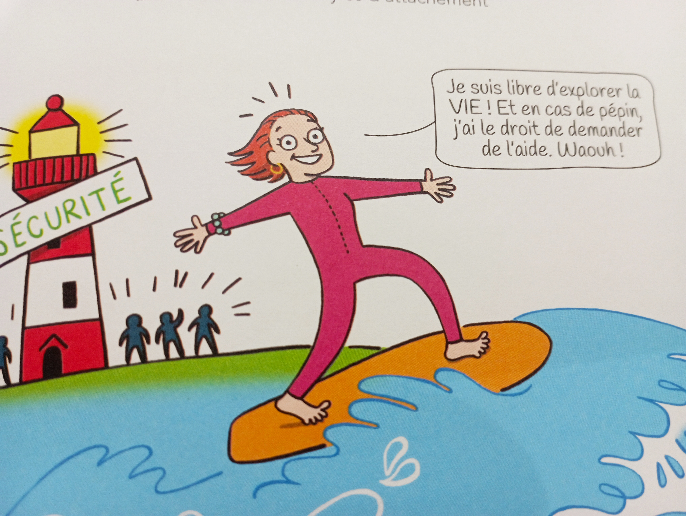
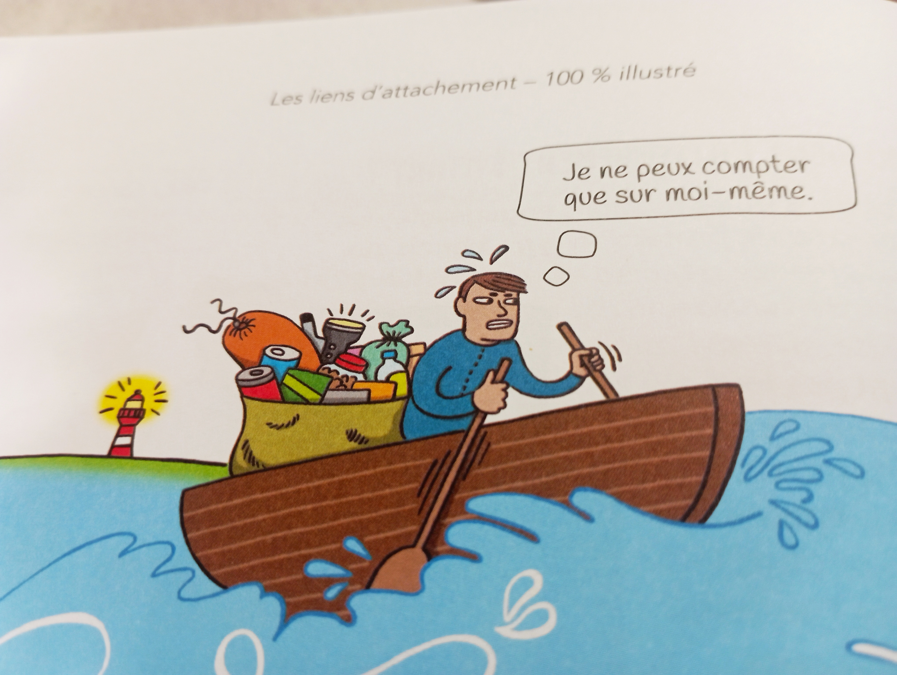
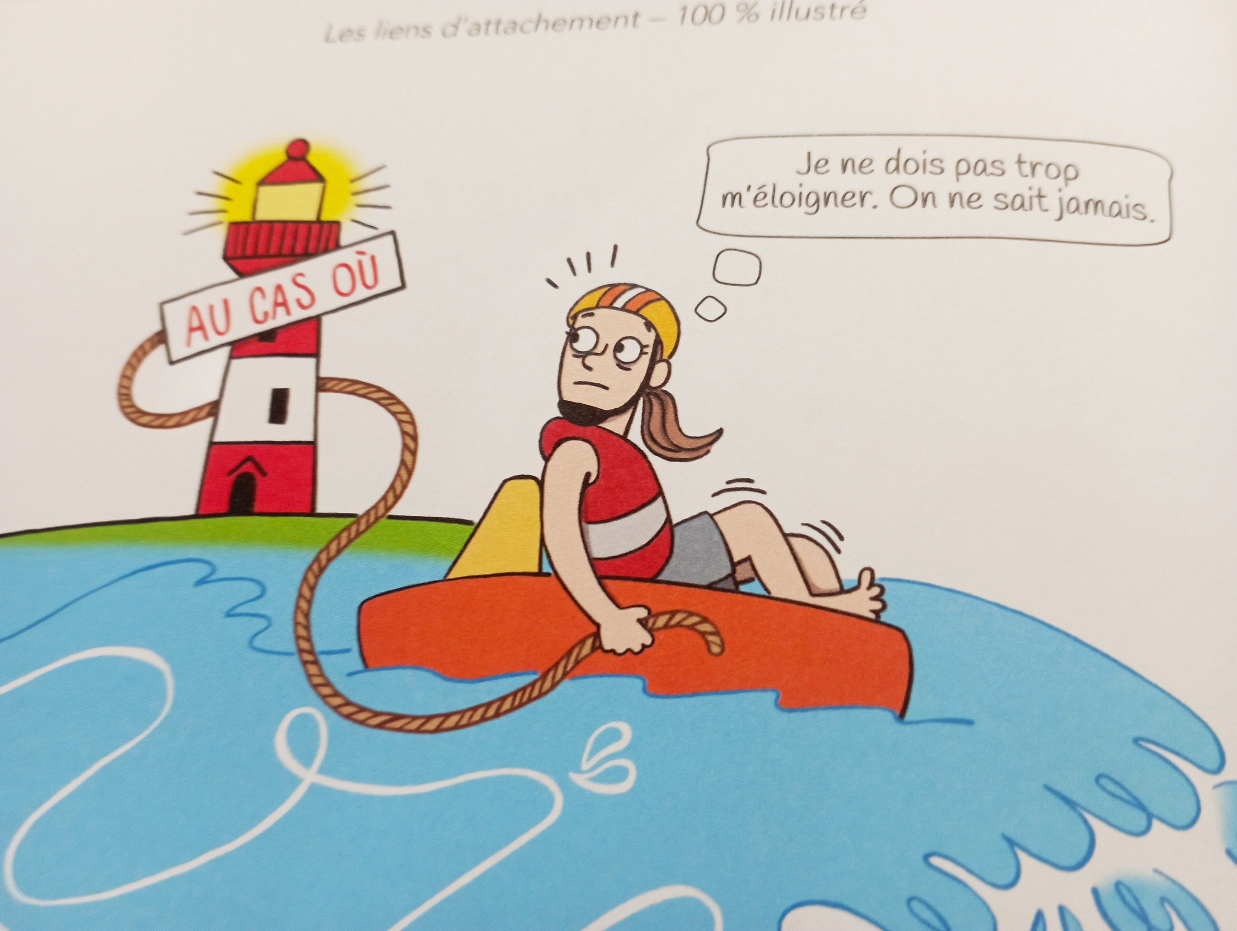
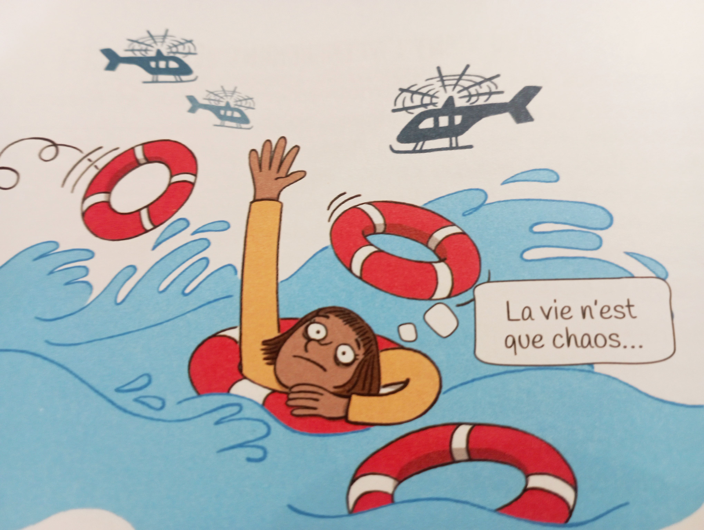

Slide 15
La gestion énergétique Brian Johnson
Energie | Contribution | Amour/ relations
Vision | Vision | Vision
Ce que je décide de vivre aujourd’hui | Ce que je décide de vivre aujourd’hui | Ce que je décide de vivre aujourd’hui
Qualité | Qualité | Qualité
Les bases du Psychotrauma – Cycle Traverser Ensemble

